Slide 1
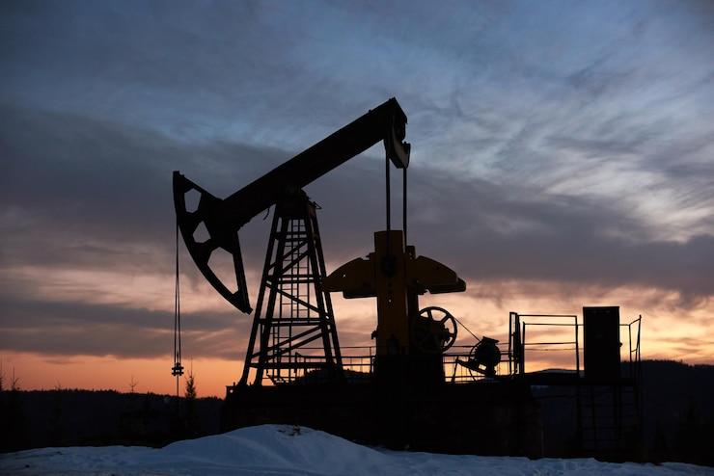
Клапан обратный модернизированный - РПМ-1_03
2025 год

Slide 2
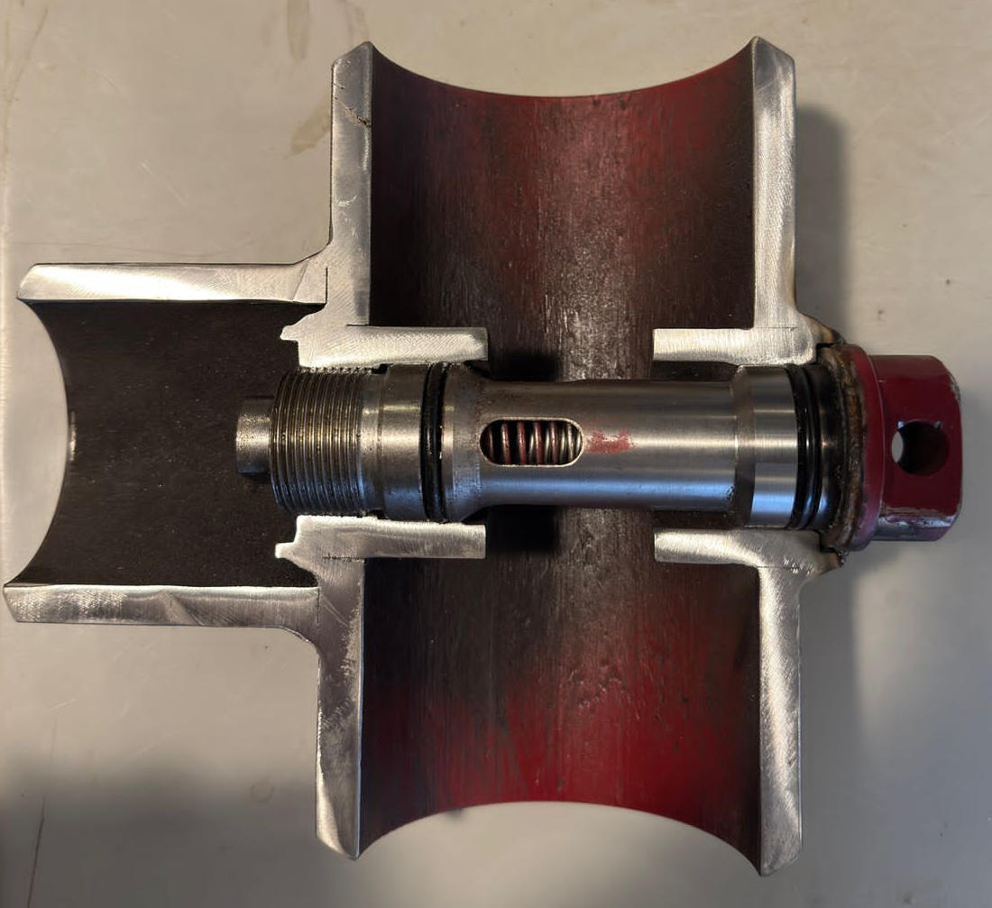
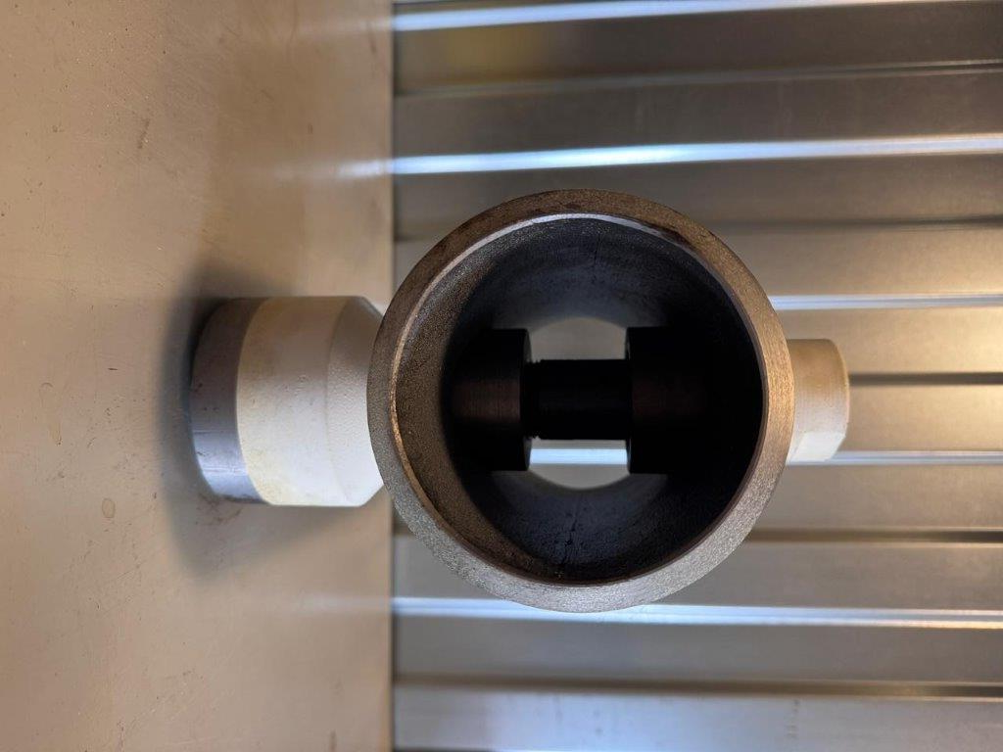
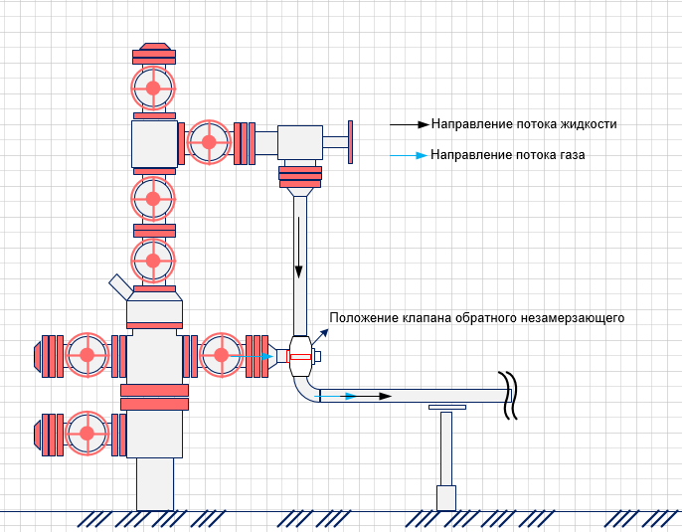
Введение и конструктивные недостатки КОН при эксплуатации осложненного фонда скважин
При использовании стандартного КОН выявлен ряд недостатков конструкции:
Уменьшение проходного сечения трубы (штуцирование жидкости)
Завихрение потока
Воздействие потока жидкости и механических примесей на элементы клапана приводящее к их ускоренному износу
Отложение парафинов, гидратов (неплотное закрытие проходного сечения для газа)
3

Slide 3
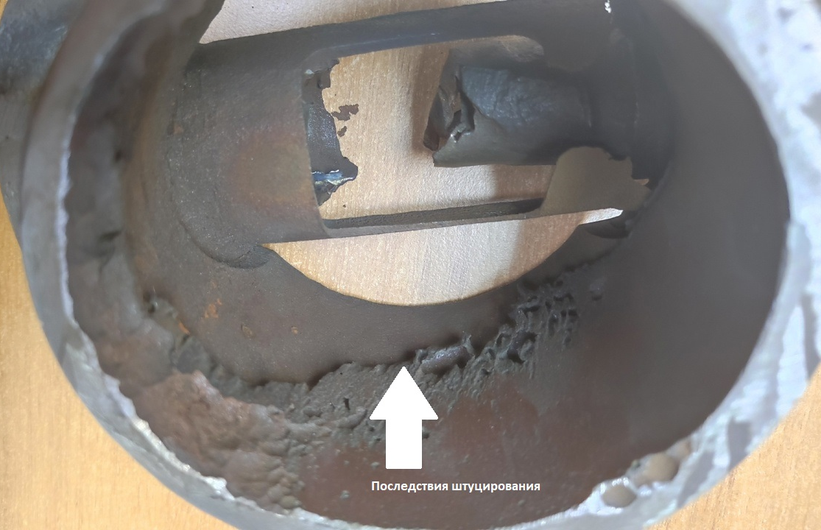
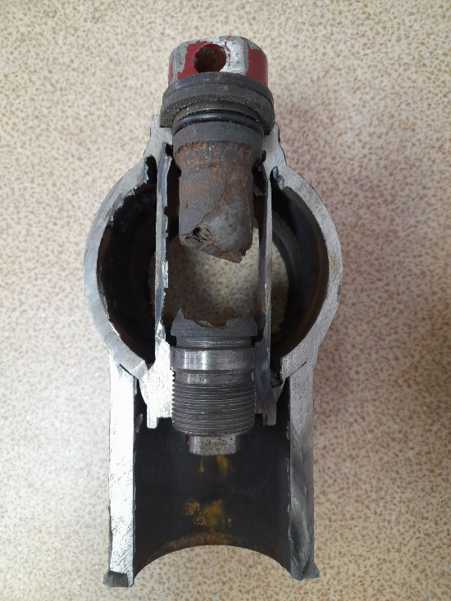
Недостатки КОН при эксплуатации высокодебитного фонда скважин
При эксплуатации высокодебитных скважин наблюдается интенсивный коррозионно-эрозионный износ рабочих органов и корпуса клапана из-за высокой скорости потока с выносом механических примесей, а также завихрения потока жидкости в следствие наличия барьера в виде штуцера, в сечении корпуса клапана, что приводит к отказу устьевого оборудования устья и необходимости остановки скважины для проведения ремонтных работ.
4

Slide 4
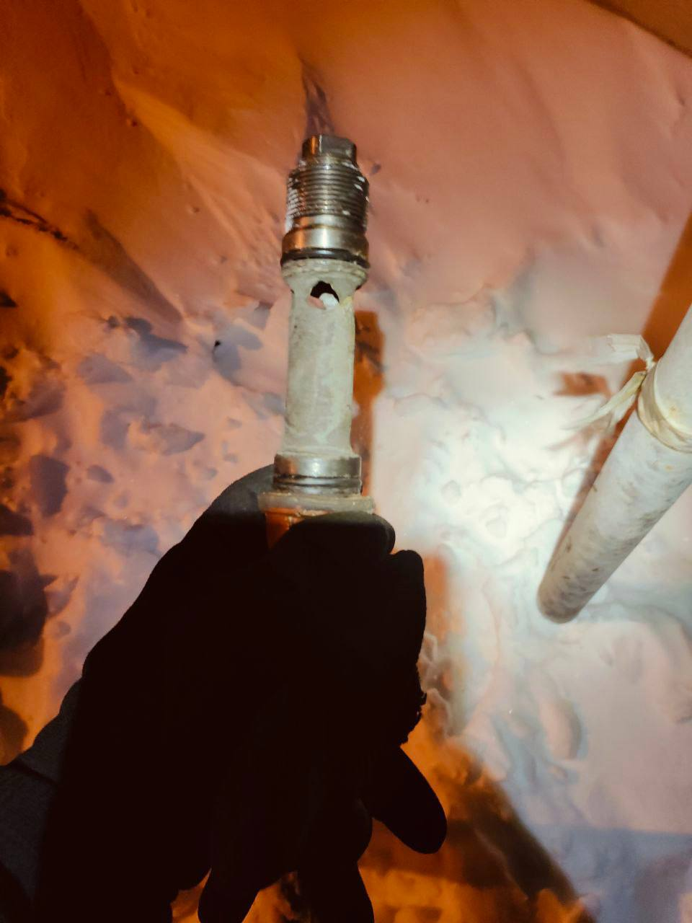
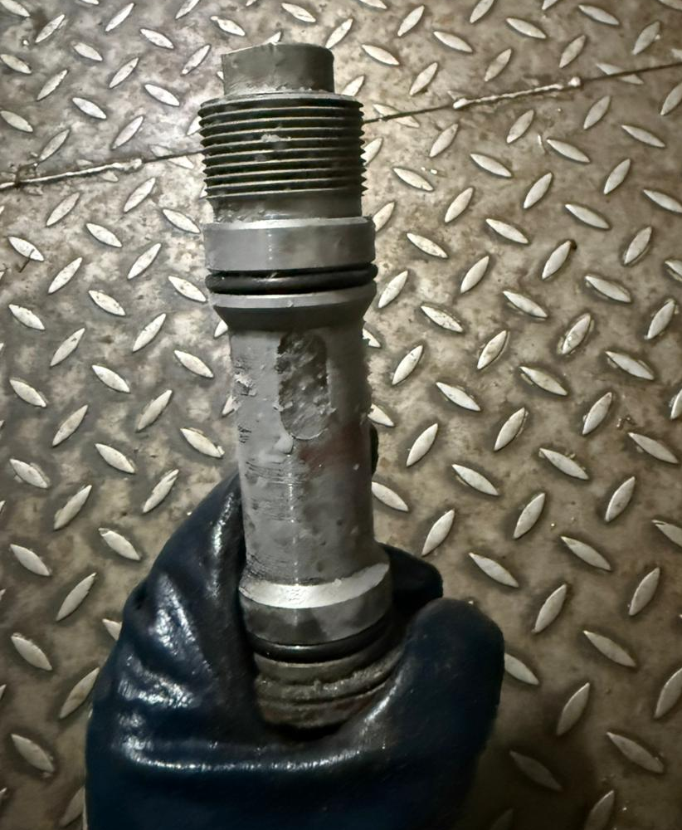
Недостатки КОН при эксплуатации фонда скважин осложненных гидратными отложениями
При определённых термобарических условиях на ряде скважин наблюдается интенсивное образование газогидратов в затрубном пространстве и устьевой арматуре. В процессе эксплуатации гидратные отложения откладываются на элементы обратного клапана и вызывают его закупорку, что обусловлено недостаточной пропускной способностью стандартных КОН (проходное сечение для газа в клапане 18мм).
5

Slide 5
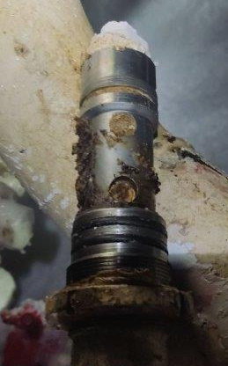
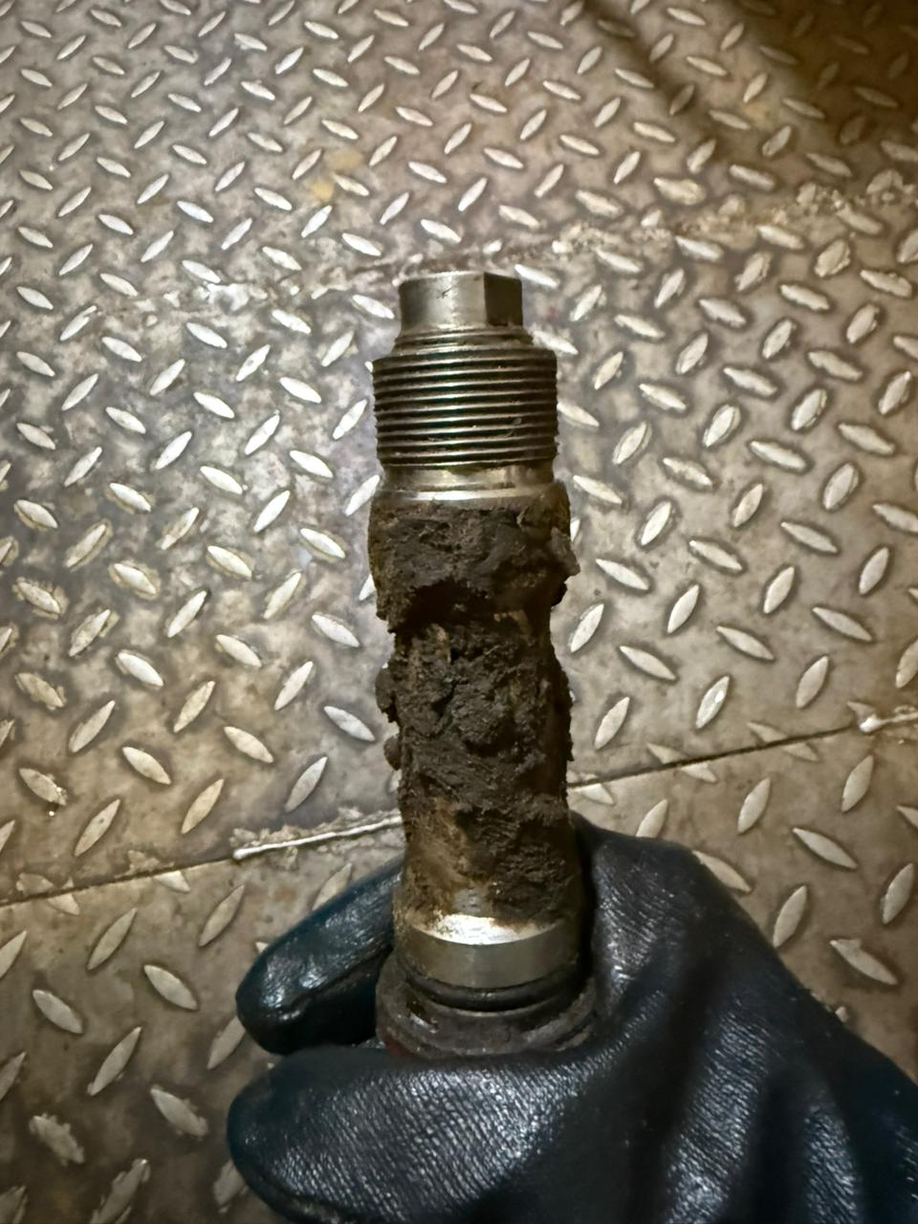
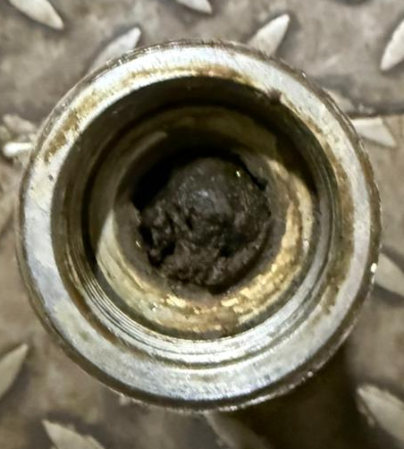
Недостатки КОН при эксплуатации скважин осложненных АСПО и механическими примесями
На скважинах при определённых условиях эксплуатации происходит активное отложение асфальто-смолистых парафиновых отложений (АСПО) на стенках НКТ. При проведении механической очистки НКТ от АСПО методом скребкования, отложения выносятся с потоком жидкости, налипают на рабочие элементы КОН и вызывают отказ клапана, что приводит к снижению его надёжности и увеличению потерь нефти при проведении регламентных работ на скважине.
6

Slide 6


Цель и задачи работы
Цель:
Обоснование модернизации обратного клапана с целью снижения количества отказов устьевого оборудования
Задачи:
Комплексный анализ эксплуатационных ограничений стандартных обратных клапанов (КОН) при работе на скважинах различной производительности и осложняющими факторами
(включая влияние механических примесей, газового фактора, АСПО и гидратообразования)
Оценка действующих технологических решений и конструкций обратных клапанов (КОН), представленных на рынке
(с фокусом на применимость в условиях осложнённого и агрессивного флюидного состава)
Технико-технологическое обоснование необходимости модификации конструкции обратных клапанов (КОН)
(с учётом эксплуатационных рисков и показателей надёжности)
Разработка и описание усовершенствованной конструкции обратного клапана (КОН), адаптированной к условиям осложнённого фонда скважин
Технико-экономическое обоснование внедрения модернизированной конструкции в действующий фонд скважин
Выявление и анализ эксплуатационных преимуществ предлагаемой конструкции клапана
(повышение надёжности, снижение частоты ремонтов, увеличение МТР и межремонтного периода
7

Slide 7
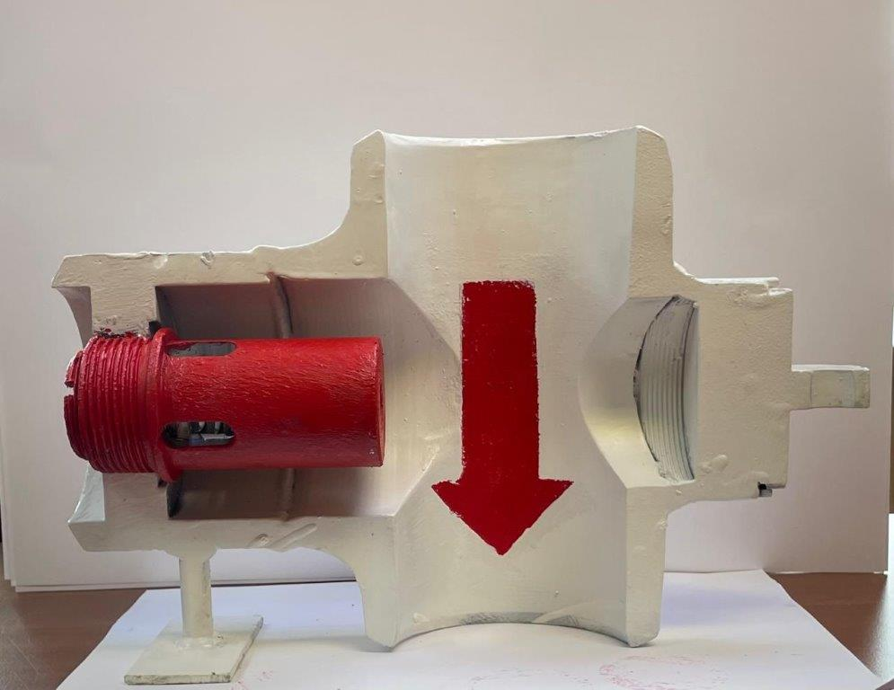
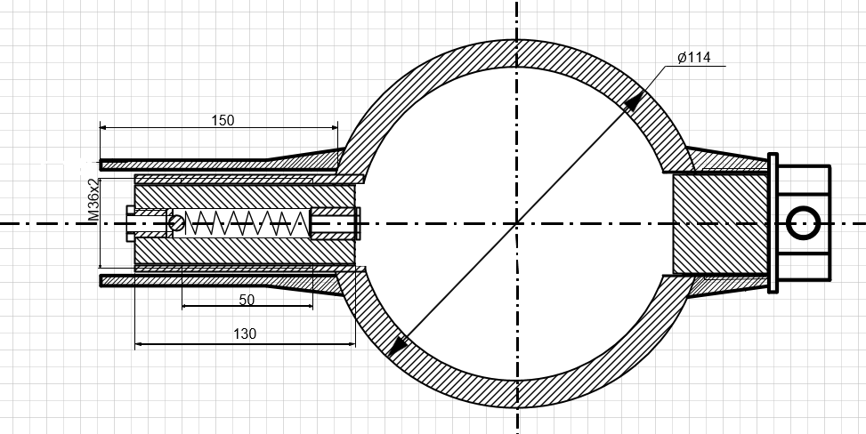
Модернизация КОН
Для решения вышеперечисленных проблем, проведена модернизация КОН:
перемещение рабочих органов в свободное внутреннее пространство корпуса клапана подводящего газ из затрубного пространства;
в связи со смещением рабочих органов увеличен диаметр проходного сечения клапана для газа с 18мм до 34мм и усилена пружина удерживающая элемент «шарик-седло»;
крепление внутренних рабочих органов клапана осуществляется с помощью внутренней резьбы и извлекаются с помощью специального ключа.
Изменение конструкции КОН позволило:
исключить воздействие потока жидкости и механических примесей на элементы клапана приводящее к их ускоренному износу;
увеличить диаметр проходного сечения для газа в клапане с 18мм до 34мм, что приводит к повышению естественной сепарации газа на приеме насоса, что положительно влияет на работу погружного оборудования;
исключить отложения АСПО и гидратов на элементах клапана;
увеличить межремонтный срок эксплуатации клапана не ухудшив его основное предназначение - не замерзать при отрицательной температуре окружающей среды
8

Slide 8
1
Применение КОМ на высокодебитном фонде скважин

Slide 9
Проведение ОПИ модернизированного обратного клапана (КОМ) на высокодебитном фонде скважин месторождения Западной Сибири
В таблице представлены скважины с коррозионно-эрозионным износом и низкой наработкой на отказ КОН ( в среднем 5 месяцев). Установлены для проведения ОПИ модернизированные обратные клапана (КОМ).
Куст | Скважина | Qж,м3/сут | Qн,т/сут | Qг, м3/сут | Межремонтный период, мес. | Наработка,мес. | Дата установки КОМ | Наработка, мес. (на 01.06.2025) | Потери при остановке скважины на время ремонта (11 час). (Qж, м3/сут./Qн, т/сут.)
1 | А | 1142 | 123,7 | 34951 | 24 | 8 | 27.04.2023 | 25 | 523м3/57т
2 | Б | 880 | 54,5 | 2935 | 24 | 4 | 27.04.2023 | 25 | 403м3/25т
3 | В | 1492 | 80,8 | 1949 | 24 | 4 | 27.06.2023 | 23 | 683м3/37т
4 | Г | 1362 | 36,3 | 4647 | 24 | 5 | 10.07.2023 | 23 | 624м3/17т
5 | Д | 1817 | 49,4 | 3645 | 24 | 5 | 10.07.2023 | 23 | 832м3/23т
Потери при остановке скважины на время ремонта;
Затраты на замену клапана (проведение ремонтных работ).
При учете, что наработка КОН составляет в среднем 5 месяцев, по приведенным 5-ти скважинам годовые потери составляют 315 тонн нефти.
10

Slide 10
Экономический расчет эффективности внедрения КОМ на 5-ти высокодебитных скважинах месторождения Западной Сибири
Кустовая площадка № | 1 | 2 | 3 | 4 | 5
Скважина, № | А | Б | В | Г | Д
Кол-во отказов КОН до монтажа КОМ за последние 2 года | 3 | 5 | 6 | 7 | 7
Операционные расходы (OPEX) КОН, руб. | 85371 | 142285 | 170742 | 199199 | 199199
Операционные расходы (OPEX) КОМ, руб. | 41756 | 41756 | 41756 | 41756 | 41756
Итог: NPV при использовании КОМ составит
1 002 000 руб. за расчетный период (2023-2027 гг.).
Экономический эффект обусловлен:
- Увеличением наработки клапана до отказа.
- Снижение затрат в связи с отсутствием необходимости частой замены клапана с привлечением слесарно- сварочного звена.
- Не добытая нефть за период остановки скважины для проведения ремонтных работ (в расчете не учтена).
11

Slide 11
2
Применение КОМ на фонде скважин осложненных гидратообразованием

Slide 12
Проведение ОПИ модернизированного обратного клапана (КОМ) на фонде скважин осложненных гидратными отложениями
Месторождение | Скважина | Qж,м3/сут | Qн,т/сут | Qг, м3/сут | ГФ, м3/т | % воды | Кол-во «прихватов» ОК до установки КОМ за 2024 год | Потери ВСП (Qж, м3/сут. Qн, т/сут.) до установки КОМ за 2024 год | Дата установки КОМ | Кол-во «прихватов» ОК после установки КОМ | Потери ВСП (Qж, м3/сут. Qн, т/сут.) после установки КОМ
В условии Крайнего Севера | А1 | 424 | 158,2 | 27622 | 206 | 62 | 5 | 38м3/10т | 22.11.2024 | 0 | 0
В условии Крайнего Севера | Б1 | 41 | 31,11 | 12542 | 403 | 8 | 4 | 5м3/3т | 21.03.2025 | 0 | 0
В условии Крайнего Севера | В1 | 40 | 15,5 | 3198 | 207 | 59 | 6 | 55м3/21т | 08.09.2024 | 0 | 0
Потери скважин при остановке по ЗСП (накопленные потери за год составили 34 тонны);
Затраты на проведение регламентных работ (персонал, а/м ППУ)
13

Slide 13
Экономический расчет эффективности применения КОМ на скв. А1 месторождения в условии Крайнего Севера после остановки подачи хим. реагента от образования гидратов по итогам ОПИ
№ скважины | Сутки обслуживания, руб./сут. | Расход химии | Стоимость БДР, руб. | Стоимость 1 л. химии, руб. | Стоимость монтажа клапана, руб.
СПУ №А1 – прекращена подача химии | 4230 | 6 | 69900 | 59,4 | 52481
Внедрение КОМ позволило:
прекратить использование ингибитора гидратообразований на скв. А1.
исключить внутрисменные остановки по ЗСП (в расчете не учтены)
Годововые затраты = 1,796 млн. руб.
Разница более 1,7 млн. руб.
NPV Вариант 1 (базовый) , тыс.руб. | -6 079
NPV Вариант 2 (предлагаемый) , тыс.руб. | -63
NPV (разница диск. ден. потоков), тыс.руб. | 6 016
Затраты на подачу химии
73,5 тыс. руб.
Затраты на доставку и установку клапана
14

Slide 14
3
Применение КОМ на скважинах осложненных АСПО

Slide 15
Заключение
Внедрение клапана обратного модифицированного (КОМ) исключает риски, которым подвержены стандартные клапаны обратные незамерзающие (КОН).
Выявленные достоинства по итогам опытно-промышленных испытаний:
Отсутствие абразивного и эрозионного износа рабочих элементов обратного клапана;
Отсутствие отказов по корпусу клапана в связи с отсутствием завихрений потока в месте установки;
Исключается отложение парафинов и газогидратов на рабочих элемента клапана (снижение количества ревизий и ремонтных работ по замене КОН);
Отсутствие ВСП нефти при остановках насосного оборудования;
Целевой фонд для применения КОМ:
Высокодебитные скважины осложненные коррозионно-эрозионным износом рабочих элементов клапана
Малодебитный фонд скважин с высоким газовым фактором и гидратными отложениями
Малодебитный фонд скважин с высоким содержанием АСПО и механических примесей

Slide 16
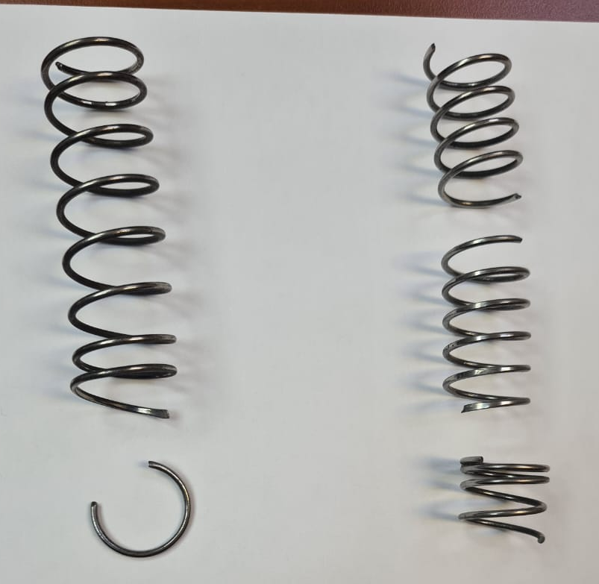
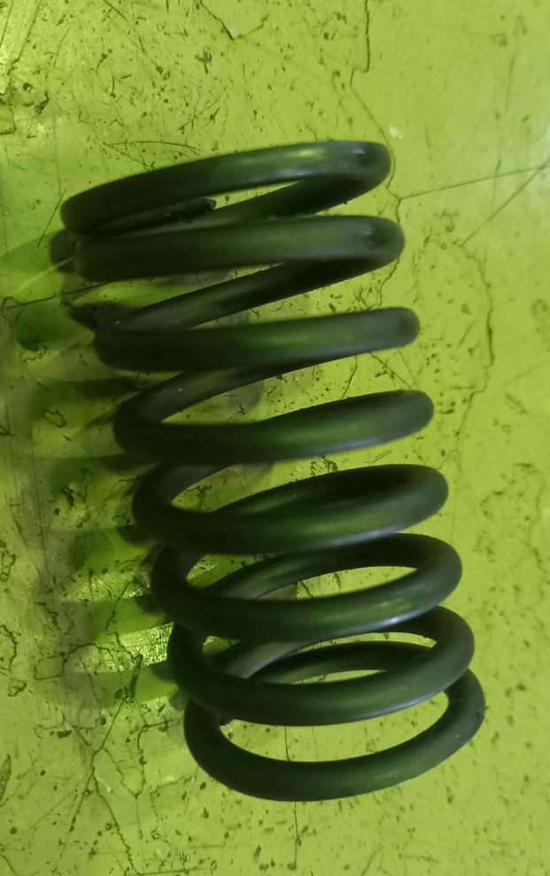
Приложения
Пружинка КОМ
Пружинка КОН

Slide 17
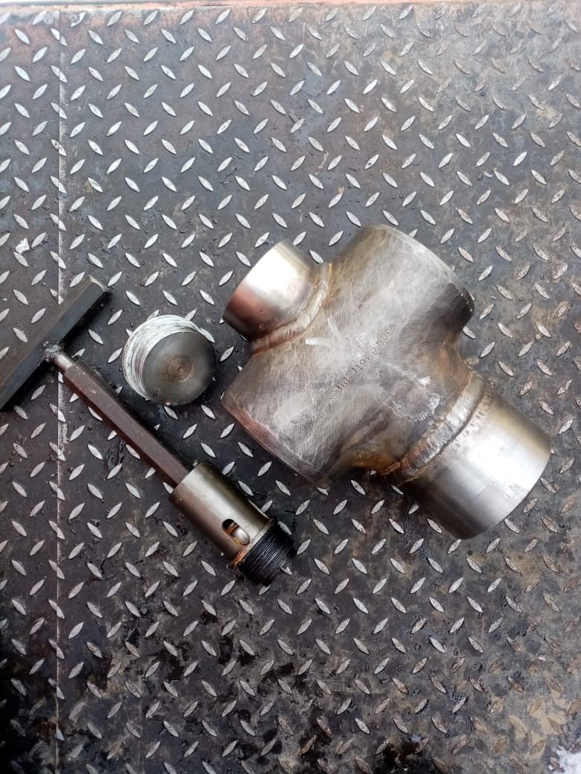
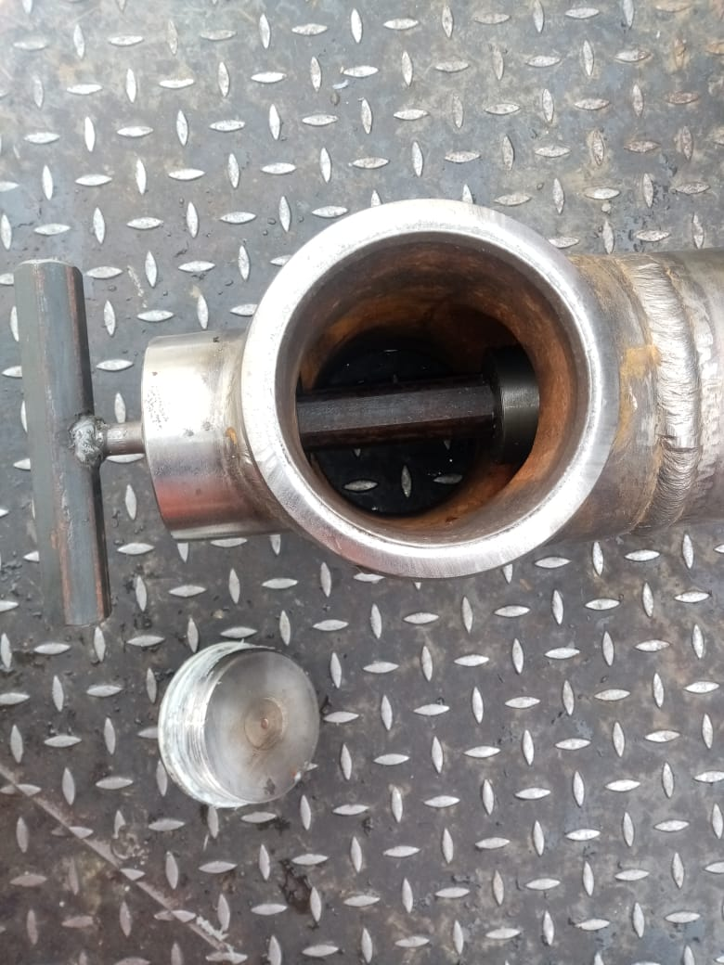
Приложения

Slide 18
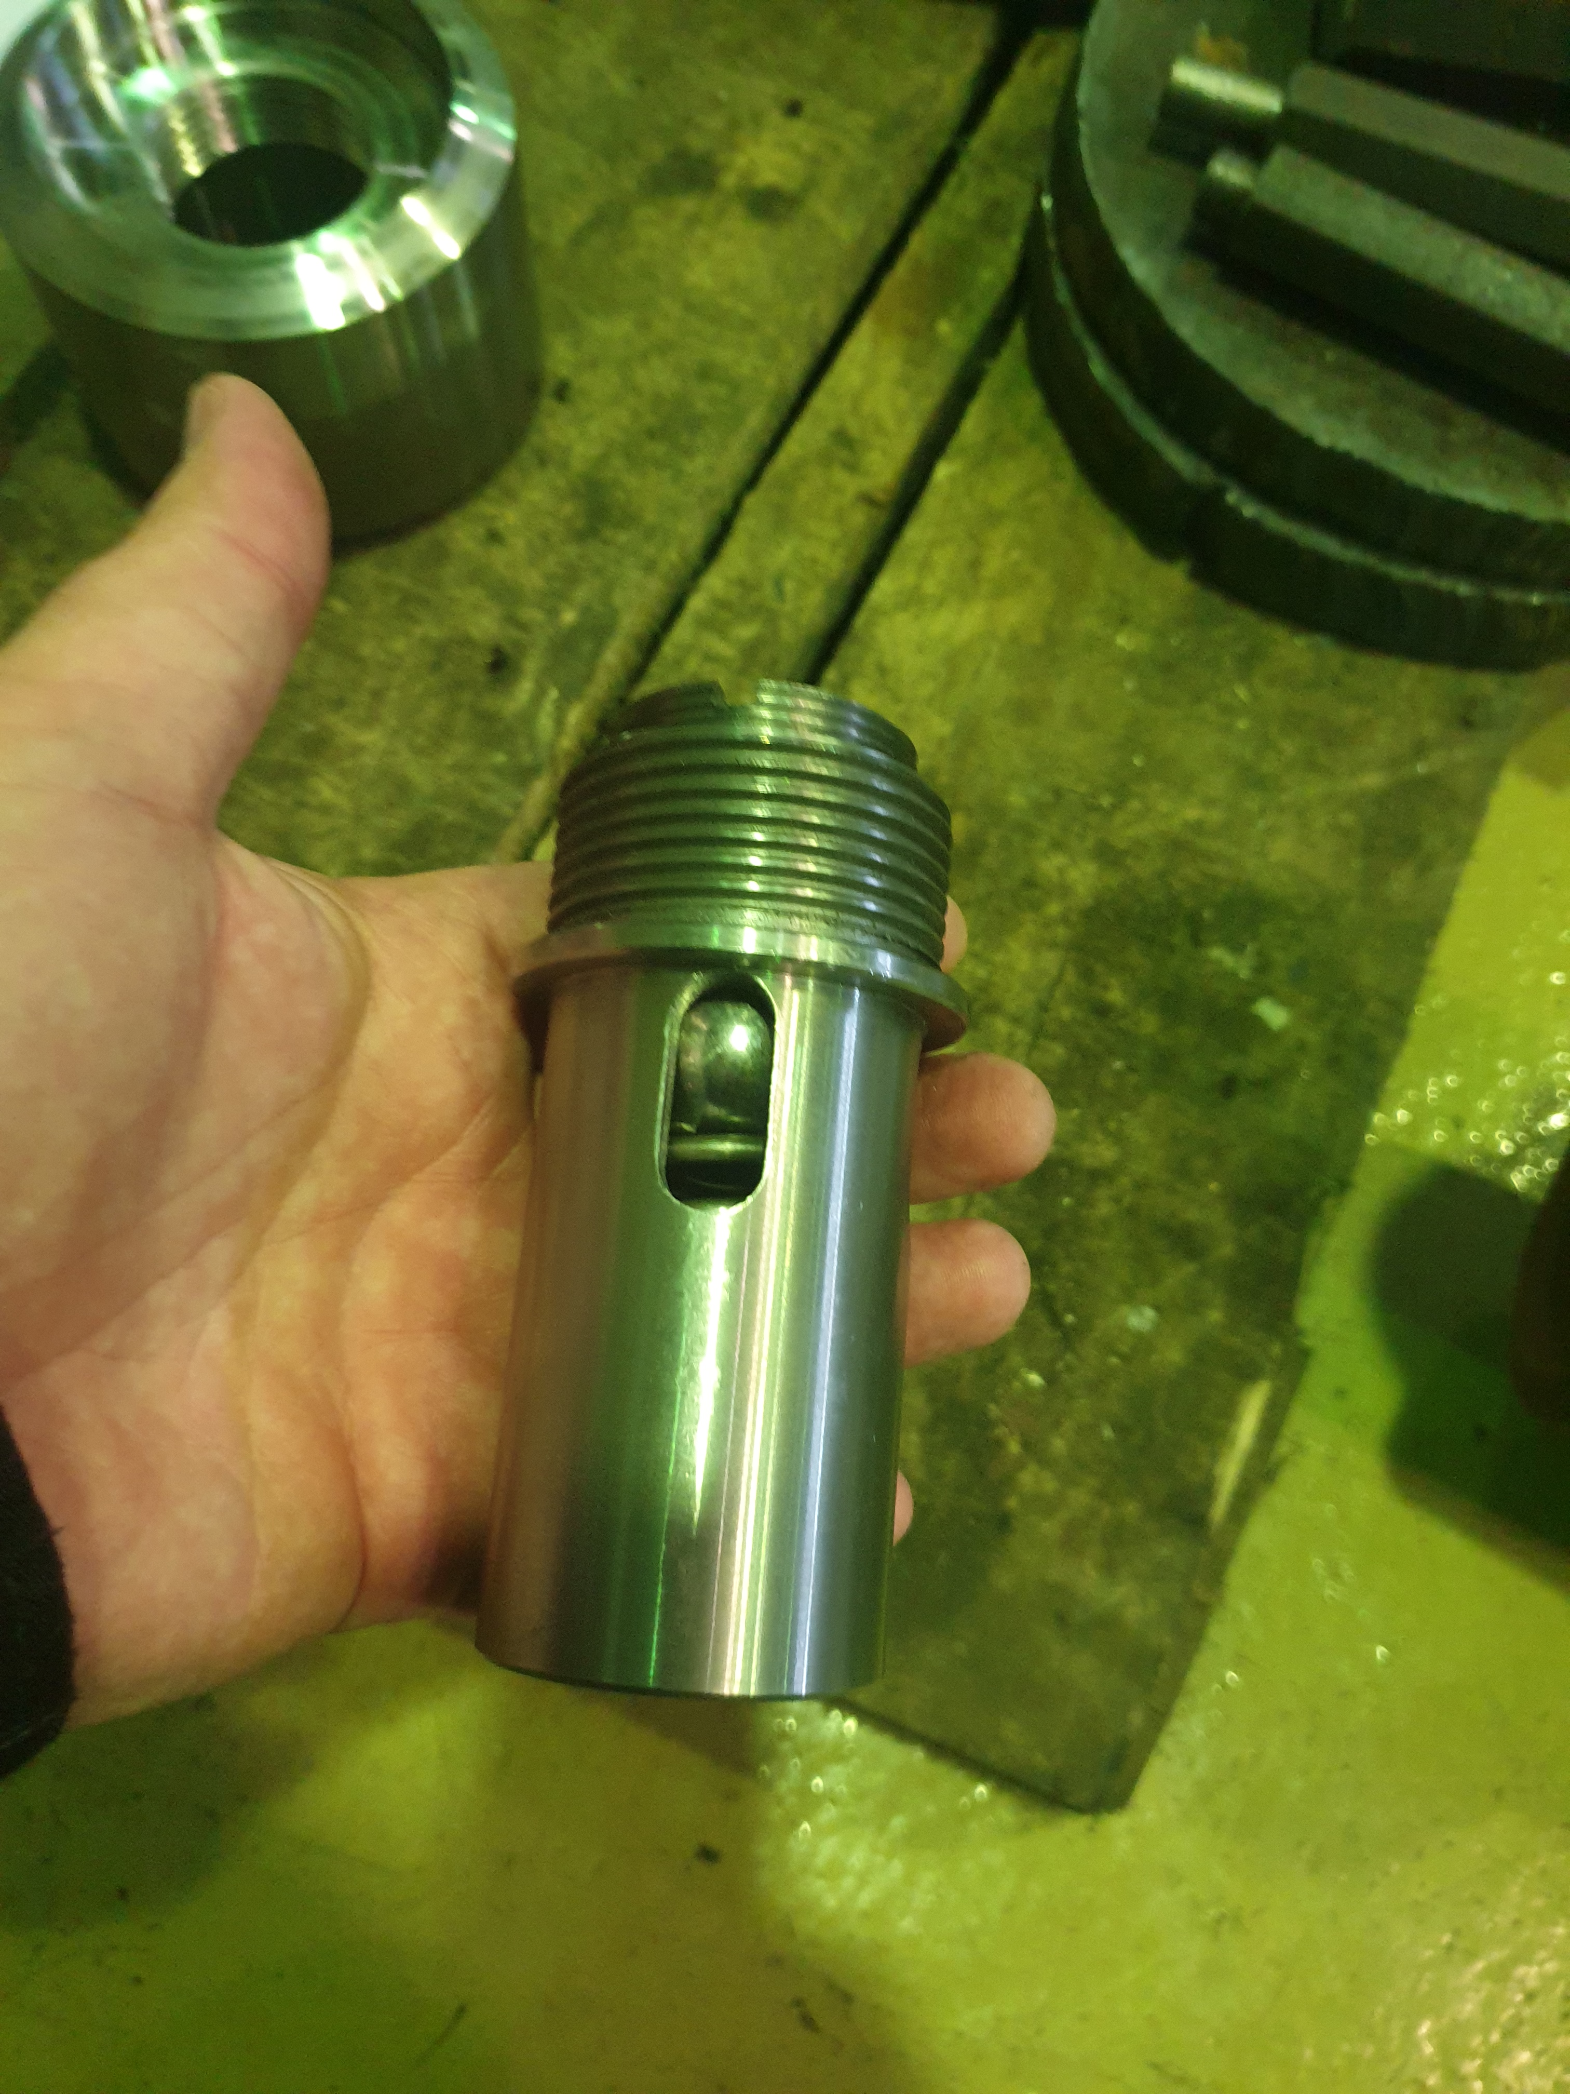
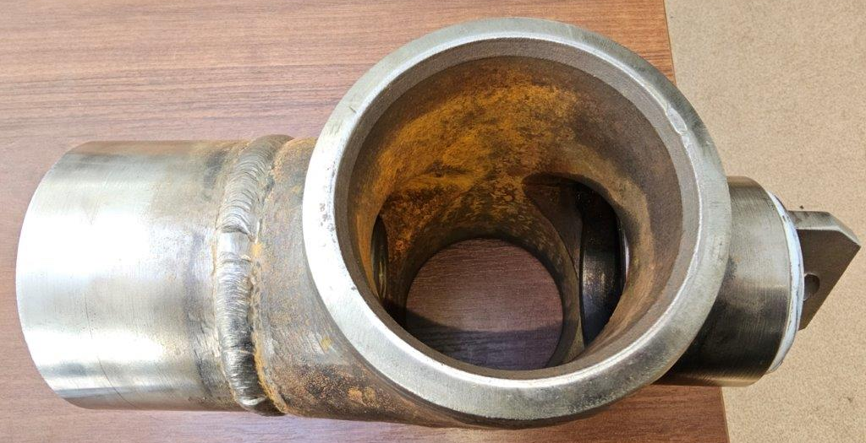
Приложения

Slide 19
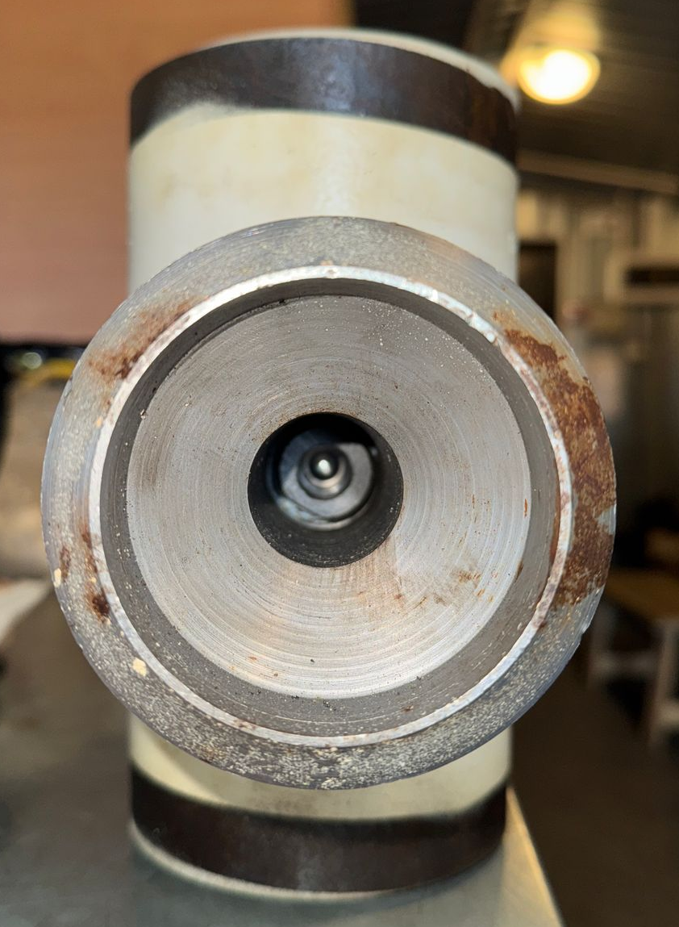
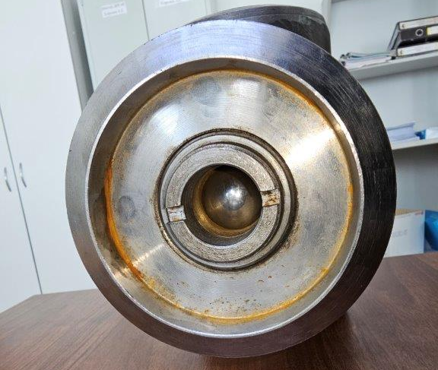
Приложения
Проходное сечение КОМ
Проходное сечение КОН

